Slide 1
Муниципальное дошкольное образовательное учреждение комбинированного вида ДОУ №4 «Сказка» ЗАТО г. Заозерск Мурманской области
Воспитатель Коржова Т.С.

Slide 2
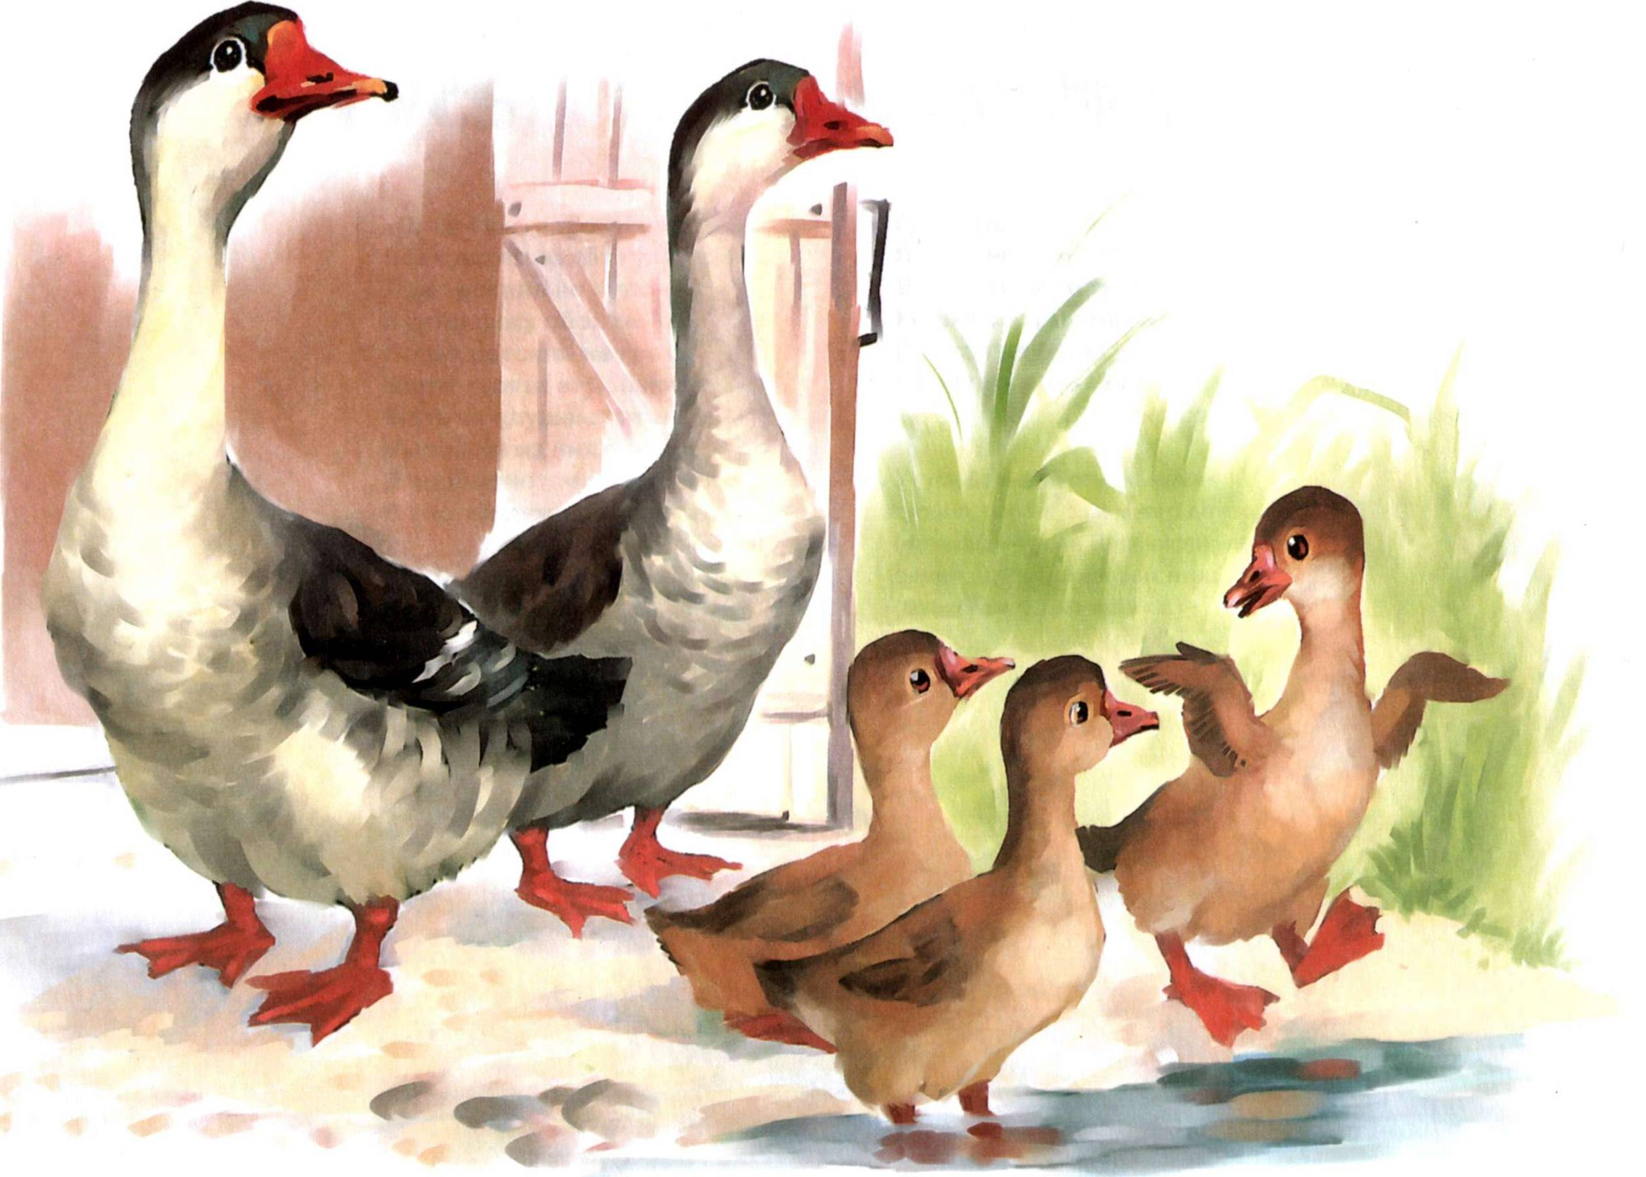
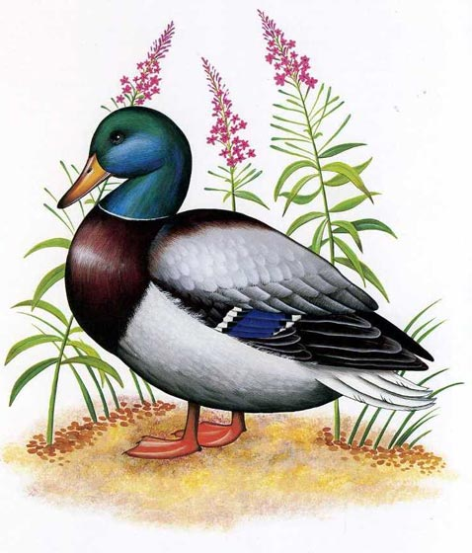
«Домашние птицы»

Slide 3
«Жили-были дед да баба. И была у них курочка Ряба»

Slide 4
А какие еще птицы живут у дедушки и бабушки?

Slide 5
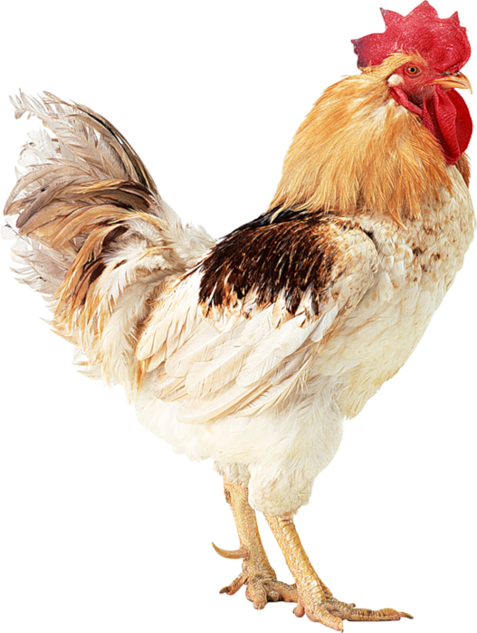
«Вот гуляет петушок – Ярко красный гребешок. Перья жаркие горят! Как красив его наряд!»

Slide 6
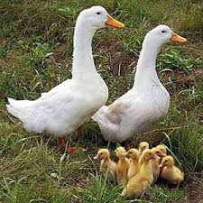
«Утром искупаться в пруд уточки утят ведут.»

Slide 7
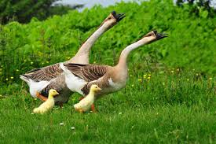
«Жили у бабуси два весёлых гуся, Один серый, другой белый, Два весёлых гуся.»

Slide 8
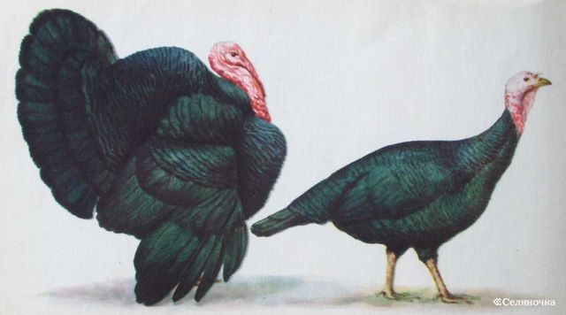
«В огороде, как хозяин, Бродит важно толстый барин. В пестрый выряжен сюртук, Расфуфырился индюк.»

Slide 9
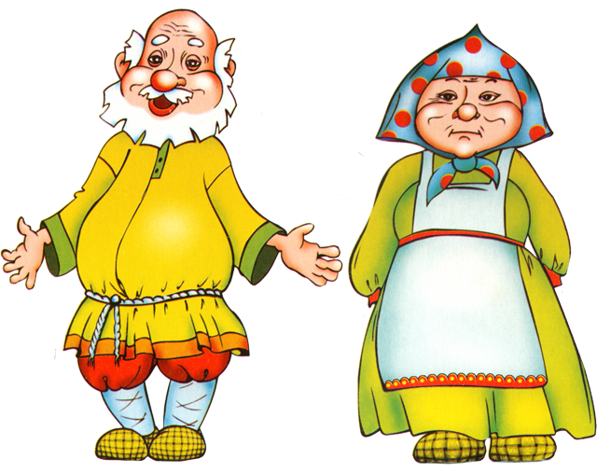

Slide 10
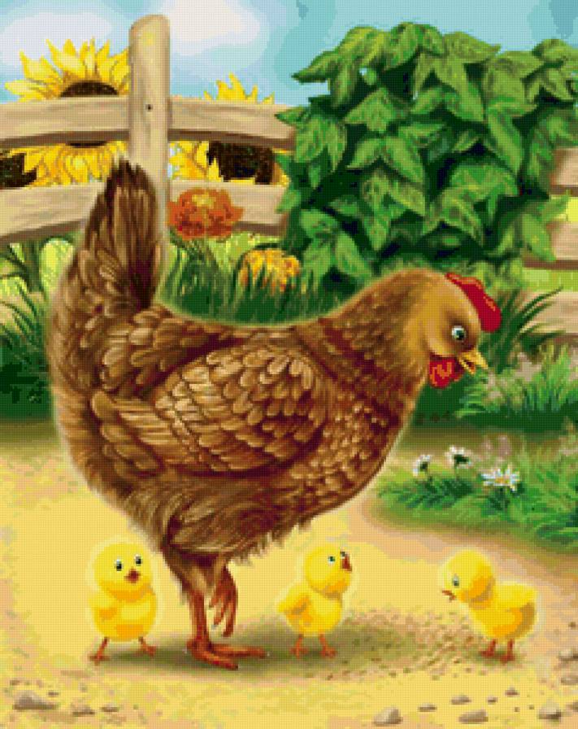
«Вот и сказочке конец, а кто слушал - молодец!»

